Slide 1
מערכת שידורים לאומית

Slide 2
מהי שירה?
ספרות לחטיבת הביניים
שם המורה: אביטל נביא

Slide 3
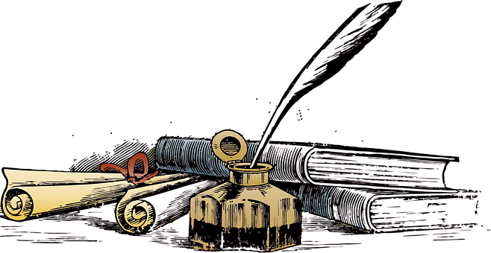
מה נלמד היום
בכדי ללמוד על שירה, נתבונן בשירה:
נכיר את שירו של נתן זך 'לומר זאת אחרת'.
באמצעות ניתוח השיר, ננסה לענות על השאלה: מהי שירה?
נכיר את המושג 'ארספואטיקה' ונתייחס אליו בשירים אותם נלמד.
נקנח בשיר 'איך שיר נולד?' של יהונתן גפן עם תובנות חדשות על יצירת השירה.

Slide 4
לומר זאת אחרת / נתן זך
שִׁירָה מְבָרֶרֶת דְּבָרִים מְבֹרָרִים, בִּזְהִירוּת הִיא בּוֹחֶרֶת
דְּבָרִים נִבְחָרִים, הִיא מְסַדֶּרֶת
לְהַפְלִיא דְּבָרִים מְסֻדָּרִים. לוֹמַר זֹאת אַחֶרֶת
קָשֶׁה, אִם לֹא בִּלְתִּי אֶפְשָׁרִי.
שִׁירָה הִיא כְּחֵרֵשׂ. בְּנָקֵל הִיא נִשְׁבֶּרֶת
תַּחַת מַשָּׂאָם שֶׁל שִׁירִים. בִּידֵי מְשׁוֹרֵר הִיא מְשׁוֹרֶרֶת. בִּידֵי אֲחֵרִים
הִיא אֲפִילּוּ לֹא מְשׁוֹרֶרֶת, הִיא בִּלְתִּי אֶפְשָׁרִית.
מתוך: 'כל החלב והדבש', 1966
Notes:
חֶרֶשׂ – שבר חרס

Slide 5
בית א'
למה לברר דברים ברורים (מבוררים)?
מה המטרה בסידור דברים שכבר מסודרים?
האם קל יותר לסדר משהו שכבר סודר?
כיצד ניתן לברר מחדש דברים שכבר ברורים?
שִׁירָה מְבָרֶרֶת דְּבָרִים מְבֹרָרִים, בִּזְהִירוּת הִיא בּוֹחֶרֶת
דְּבָרִים נִבְחָרִים, הִיא מְסַדֶּרֶת
לְהַפְלִיא דְּבָרִים מְסֻדָּרִים. לוֹמַר זֹאת אַחֶרֶת
קָשֶׁה, אִם לֹא בִּלְתִּי אֶפְשָׁרִי.
Notes:
תפקידה של שירה הוא לנסות ולברר דווקא את מה ניכר כי ברור לכולם. מטרתה של השירה היא לא לנסות ולחדש, ולומר דבר מה חדש על החיים- אלא דווקא להאיר באור חדש, את אותם מקומות מוכרים וידועים מראש. לסדר את מה שכבר סידרנו לנו בראש.

Slide 6
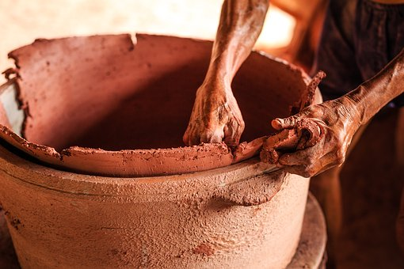
בית ב'
שִׁירָה הִיא כְּחֵרֵש. בְּנָקֵל הִיא נִשְׁבֶּרֶת
תַּחַת מַשָּׂאָם שֶׁל שִׁירִים. בִּידֵי מְשׁוֹרֵר הִיא מְשׁוֹרֶרֶת. בִּידֵי אֲחֵרִים
הִיא אֲפִילּוּ לֹא מְשׁוֹרֶרֶת, הִיא בִּלְתִּי אֶפְשָׁרִית.
דימוי: כחרש
”וּכְלִי חֶרֶשׂ אֲשֶׁר תְּבֻשַּׁל בּוֹ יִשָּׁבֵר“
(ויקרא ו, פסוק כ"א), כלי חרס.
איזו תכונה בחרס רוצה להדגיש זך בשירה באמצעות דימוי זה?
בְּנָקֵל – בקלות.
כלומר, שירה נשברת כמו חרס – בקלות.
Notes:
תפקידה של שירה הוא לנסות ולברר דווקא את מה ניכר כי ברור לכולם. מטרתה של השירה היא לא לנסות ולחדש, ולומר דבר מה חדש על החיים- אלא דווקא להאיר באור חדש, את אותם מקומות מוכרים וידועים מראש. לסדר את מה שכבר סידרנו לנו בראש.

Slide 7
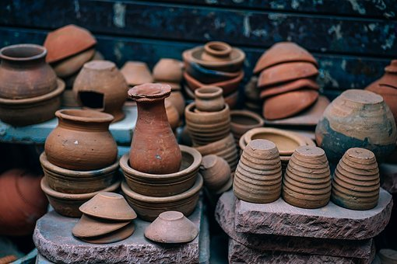
בית ב'
שִׁירָה הִיא כְּחֵרֵש. בְּנָקֵל הִיא נִשְׁבֶּרֶת
תַּחַת מַשָּׂאָם שֶׁל שִׁירִים. בִּידֵי מְשׁוֹרֵר הִיא מְשׁוֹרֶרֶת. בִּידֵי אֲחֵרִים
הִיא אֲפִילּוּ לֹא מְשׁוֹרֶרֶת, הִיא בִּלְתִּי אֶפְשָׁרִית.
מה שובר את השירה בקלות?
משאם של שירים אחרים, אלו שקדמו לה – ואולי אלו שעתידים לבוא.
Notes:
תפקידה של שירה הוא לנסות ולברר דווקא את מה ניכר כי ברור לכולם. מטרתה של השירה היא לא לנסות ולחדש, ולומר דבר מה חדש על החיים- אלא דווקא להאיר באור חדש, את אותם מקומות מוכרים וידועים מראש. לסדר את מה שכבר סידרנו לנו בראש.

Slide 8
בית ב'
שִׁירָה הִיא כְּחֵרֵש. בְּנָקֵל הִיא נִשְׁבֶּרֶת
תַּחַת מַשָּׂאָם שֶׁל שִׁירִים. בִּידֵי מְשׁוֹרֵר הִיא מְשׁוֹרֶרֶת. בִּידֵי אֲחֵרִים
הִיא אֲפִילּוּ לֹא מְשׁוֹרֶרֶת, הִיא בִּלְתִּי אֶפְשָׁרִית.
נתן זך אומר לנו ששירה 'משוררת' בידי המשורר – כמו רוצה לומר, שמי שיודע לכתוב שירה, יודע לפעיל קסם במילים כך שהשירה מתחילה 'לשורר'.
ומה קורה אם מישהו שהוא לא משורר, מנסה לכתוב?

Slide 9
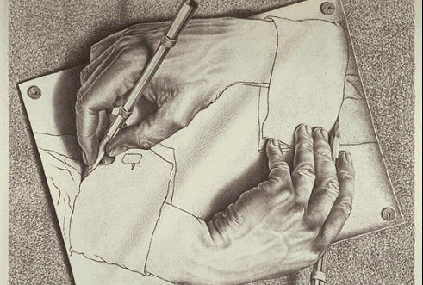
ארספואטיקה
M. C. Escher, 1948

Slide 10
מה זה ארספואטיקה?
הגדרה:
שירה שעוסקת בשירה. שירה שמנסחת אמירה על השירה, על אומנות השיר, על סוגי השירה, על תהליך הכתיבה או על היוצר עצמו.
שיר ארס פואטי חשוף לעיתים באופן גלוי, ולעיתים מתגלה תוך קריאה ופירוש.
[מקור: דינה ציונית, מט"ח]

Slide 11
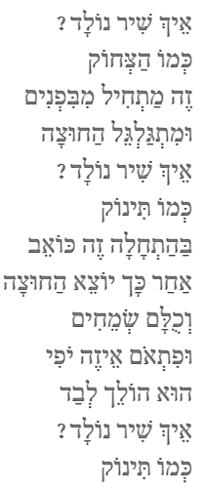
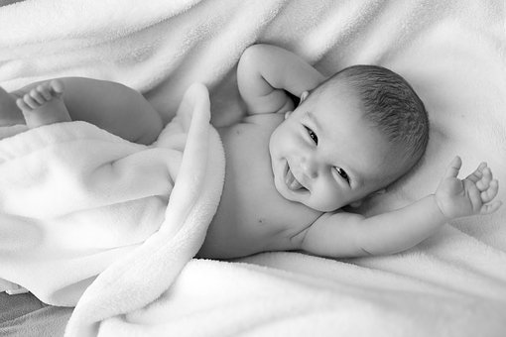
לקינוח...
בדומה לנתן זך, גם יהונתן גפן בשירו 'איך שיר נולד' מדבר על תהליך היצירה.
גם זה שיר ארספואטי.
למה מדמה גפן את תהליך יצירת השיר?
את כתיבת השירה?

Slide 12
אז מה היה לנו היום?
סיכום שיעור
הכרנו שני שירים: 'לומר זאת אחרת' ו-'איך שיר נולד'.
באמצעות שני השירים האלו, נחשפנו לתיאורים של משוררים אודות תהליך יצירת השיר.
כלומר, אלו היו שירים ארס פואטיים.

Slide 13
שימוש ביצירות מוגנות בזכויות יוצרים ואיתור בעלי זכויות
השימוש ביצירות במהלך שידור זה נעשה לפי סעיף 27א לחוק זכות יוצרים, תשס"ח-2007. אם הינך בעל הזכויות באחת היצירות, באפשרותך לבקש מאיתנו לחדול מהשימוש ביצירה, זאת באמצעות פנייה לדוא"ל rights@education.gov.il

